Slide 1
HỌC PHẦN
TRIẾT HỌC MÁC - LÊNIN
CHỦ NGHĨA DUY VẬT LỊCH SỬ
NHÀ NƯỚC VÀ CÁCH MẠNG XÃ HỘI
(Slide này có thể được sử dụng cho quá trình tự học của sinh viên)

Slide 2





Chương 3
CHỦ NGHĨA DUY VẬT LỊCH SỬ
3.1. HỌC THUYẾT HÌNH THÁI KINH TẾ - XÃ HỘI
3.2. GIAI CẤP VÀ DÂN TỘC
3.3. NHÀ NƯỚC VÀ CÁCH MẠNG XÃ HỘI
3.4. Ý THỨC XÃ HỘI
3.5. TRIẾT HỌC VỀ CON NGƯỜI
Notes:
TS. Tạ Thị Vân Hà

Slide 3



3.4. Ý THỨC XÃ HỘI

Slide 4
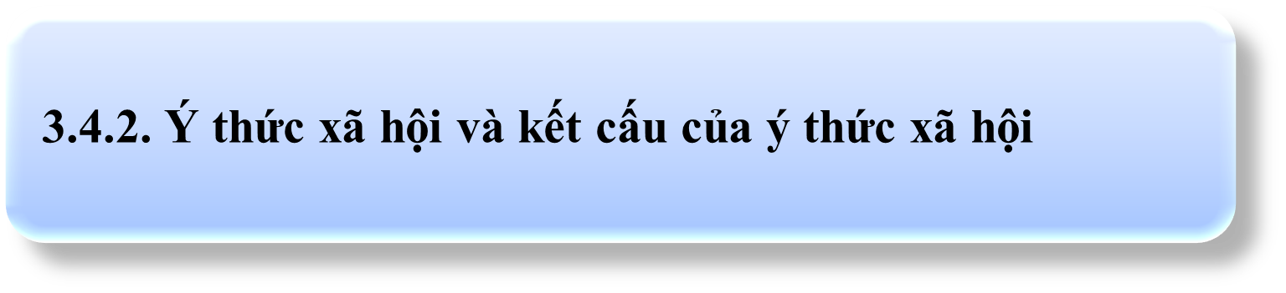






3.4. Ý THỨC XÃ HỘI

Slide 5

3.4.2. Ý THỨC XÃ HỘI VÀ KẾT CẤU CỦA
Ý THỨC XÃ HỘI
Ý thức xã hội là khái niệm triết học dùng để chỉ các mặt, các bộ phận khác nhau của lĩnh vực tinh thần xã hội như quan điểm, tư tưởng, tình cảm, tâm trạng, truyền thống... của cộng đồng xã hội; mà những bộ phận này nảy sinh từ tồn tại xã hội và phản ánh tồn tại xã hội trong những giai đoạn phát triển nhất định
Là mặt tinh thần của đời sống xã hội
Bao gồm tư tưởng, quan điểm cùng những tình cảm, tập quán, thói quen, truyền thống,.
Của một cộng đồng xã hội
Phản ánh tồn tại xã hội trong những giai đoạn phát triển nhất định

Slide 6

+ Xét về trình độ phản ánh
YTXH THÔNG THƯỜNG
Tư tưởng, quan điểm tập quán, thói quen, truyền thống được hình thành trực tiếp trong đời sống hằng ngày
TÂM LÝ XÃ HỘI
Tâm lý xã hội là ý thức xã hội thể hiện trong ý thức cá nhân.
Đa dạng, phong phú
Phát triển theo QL lây lan
Tâm lý dân tộc
Tâm lý xã hội cũng phản ánh một cách trực tiếp và tự phát những điều kiện sinh hoạt hằng ngày của con người cho nên chỉ ghi lại những gì dễ thấy, những gì nằm trên bề mặt của tồn tại xã hội.

Slide 7
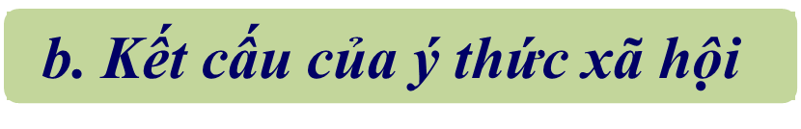
+ Xét về trình độ phản ánh
YT LÝ LUẬN
Tư tưởng, quan điểm được khái quát hóa, hệ thống hóa thành các lý thuyết, học thuyết (nắm được bản chất, quy luật)
HỆ TƯ TƯỞNG
là giai đoạn phát triển cao hơn của ý thức xã hội, là sự nhận thức lý luận về tồn tại xã hội.
KH và không KH
Phát triển theo QL kế thừa
Phản ánh lợi ích giai cấp
Mặc dù tâm lý xã hội và hệ tư tưởng thuộc hai trình độ khác nhau của ý thức xã hội nhưng chúng có mối liên hệ qua lại và tác động qua lại lẫn nhau.

Slide 8
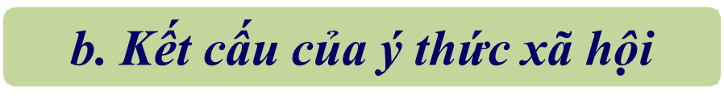




+ Xét về lĩnh vực phản ánh
Ý thức chính trị
Ý thức khoa học
Ý thức
pháp quyền
Sự tác động qua lại của các hình thái YTXH
Ý thức tôn giáo
Ý thức đạo đức
Ý thức triết học
Ý thức thẩm mỹ

Slide 9
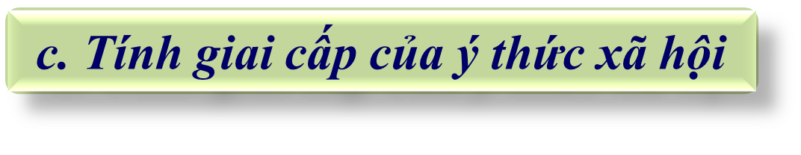



Giai cấp khác nhau có ý thức khác nhau
Trong xã hội có giai cấp, ý thức xã hội cũng mang tính giai cấp
Tư tưởng thống trị là tư tưởng của giai cấp thống trị
Hệ tư tưởng của giai cấp bị trị là sự phản kháng, lật đổ chế độ người bóc lột người đó

Slide 10


Slide 11
Tài liệu tham khảo:
Giáo trình Triết học Mác-Lênin, dùng cho sinh viên đại học hệ không chuyên lý luận chính trị. Nhà xuất bản Chính trị quốc gia sự thật, 2021.
Giáo trình Triết học Mác-Lênin, dùng cho sinh viên đại học hệ chuyên lý luận chính trị. Nhà xuất bản Chính trị quốc gia sự thật, 2021.
Giáo trình Triết học Mác-Lênin. Nhà xuất bản Chính trị quốc gia, 2010.
Tham khảo tài liệu tiếng Anh tại: http://www.marxists.org/xlang/index.htm
Viện Nghiên cứu con người: Một số kết quả nghiên cứu chủ yếu, Nxb. Khoa học xã hội, Hà Nội, 2014.
Quân đội nhân dân Việt Nam, Tổng cục Chính trị: Triết học Mác-Lênin- Phần II, Chủ nghĩa duy vật lịch sử), Nxb. Quân đội nhân dân, Hà Nội, 2008.

